Slide 1
VISUALISASI POSISI RISET BEBERAPA PERGURUAN TINGGI DI INDONESIA
Berdasarkan Scopus, search affiliation, limit to 2019
Tanggal pengunduhan 25-26 Agt 2020
Dasapta Erwin Irawan

Slide 2
CITATION BERDASARKAN NAMA PENULIS

Slide 3
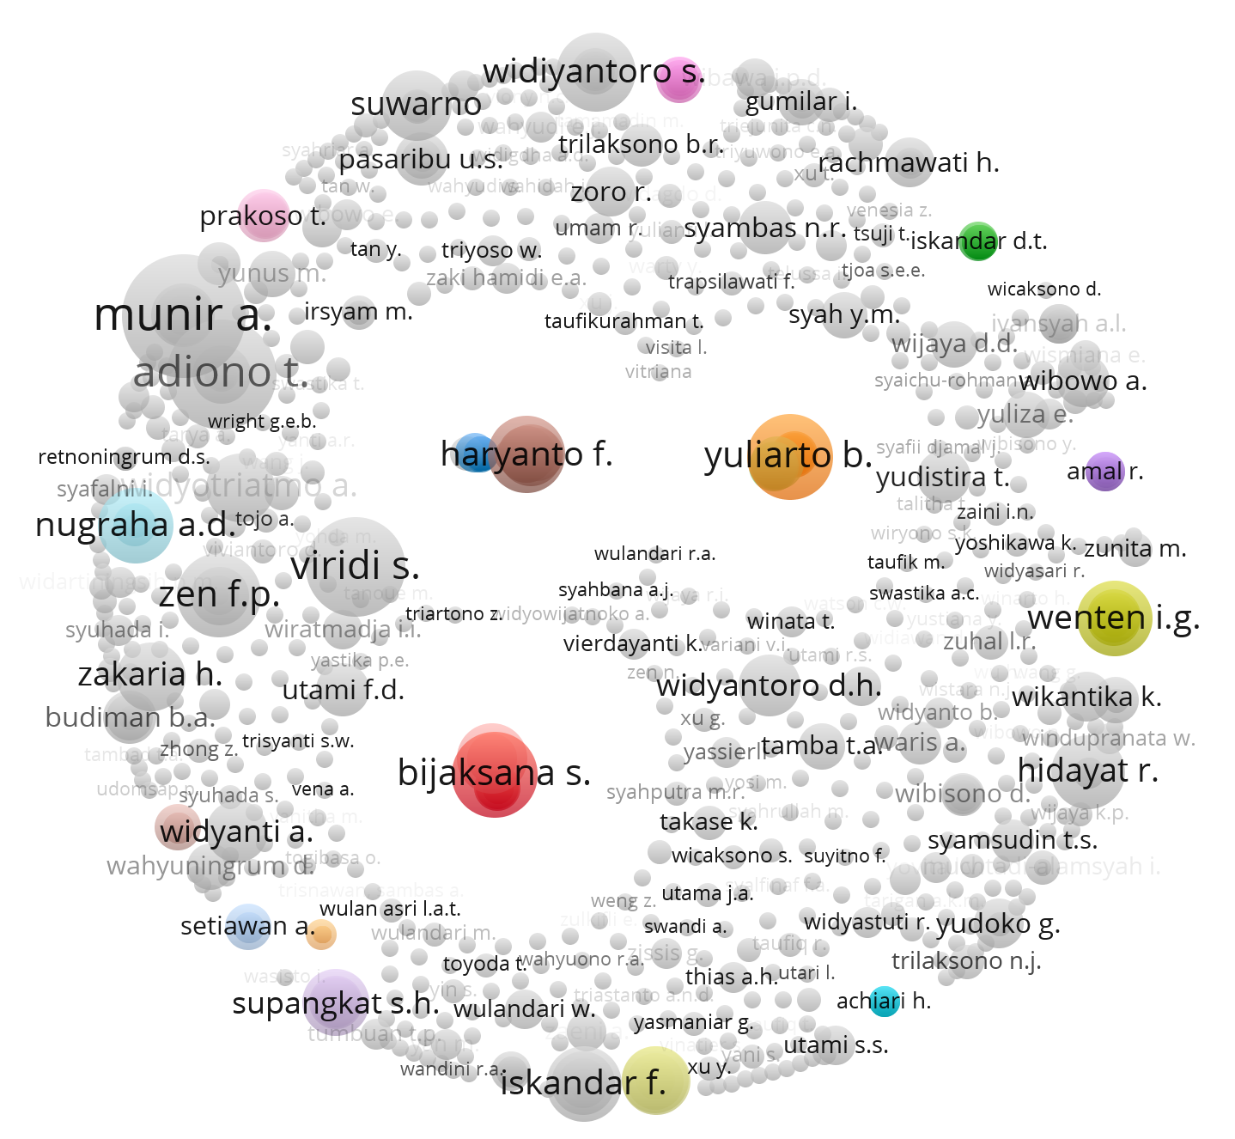
ITB

Slide 4
IPB

Slide 5
ITS

Slide 6
UNAIR

Slide 7
UGM

Slide 8
UI

Slide 9
TEL-U

Slide 10
CO-AUTHORSHIP BERDASARKAN NEGARA

Slide 11
ITB

Slide 12
IPB

Slide 13
ITS

Slide 14
UNAIR

Slide 15
UGM

Slide 16
UI

Slide 17
TEL-U

Slide 18
COCITATION BERDASARKAN AFILIASI

Slide 19
ITB

Slide 20
IPB

Slide 21
ITS

Slide 22
UNAIR

Slide 23
UGM

Slide 24
UI

Slide 25
TEL-U

